Slide 1

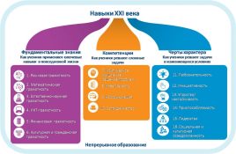
Поэтапное введение обновленных ФГОС и формирование функциональной грамотности обучающихся
23.11.2021

Slide 2
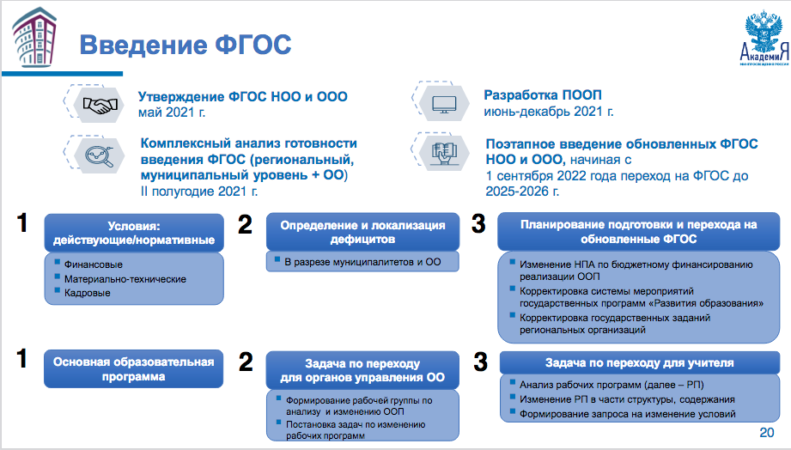
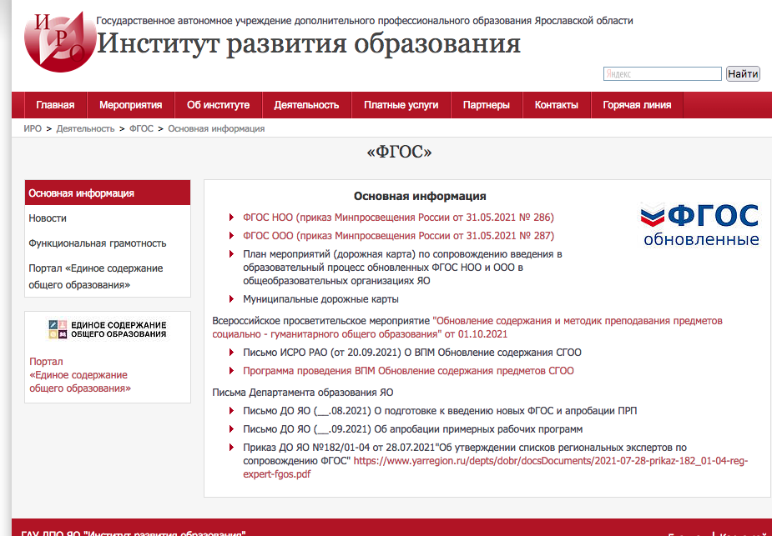
Поэтапное введение ФГОС
Федеральный
Региональный
23 региональных эксперта по сопровождению введения ФГОС
199 педагогов участвуют в апробации ПРП из 28 образовательных организаций

Slide 3



Поэтапное введение ФГОС
Научно-методическое и технологическое сопровождение ФГОС
Примерная ООП - декабрь 2021 года
Примерные рабочие программы - https://edsoo.ru/Aprobaciya_primernih_rabo.htm
Типовой комплект методических документов https://edsoo.ru/Tipovoj_komplekt_metodich_16.htm
Повышение квалификации руководителей и педагогического состава
Федеральный уровень: https://apkpro.ru/news/ocherednoyvebinarshkolaupravlentsevsostoitsya17noyabrya/
Региональный уровень:
http://www.iro.yar.ru/index.php?id=3235
48ч.+24ч.
= каскадная модель обучения

Slide 4
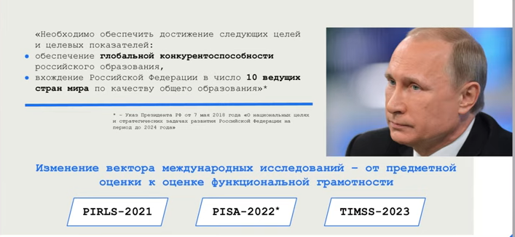
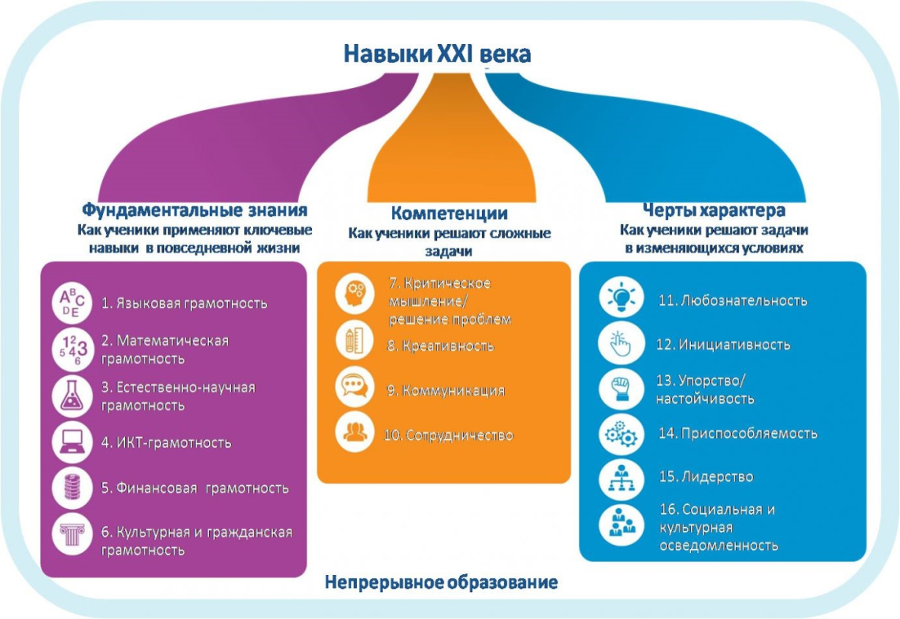
Формирование функциональной грамотности обучающихся
Поставленная задача
Международный взгляд на образование
Ожидаемый результат:
PISA - 500+ баллов

Slide 5

Формирование функциональной грамотности обучающихся
Региональный план мероприятий, направленный на формирование и оценку функциональной грамотности обучающихся общеобразовательных организаций, на 2021-2022 учебный год включает 4 направления:
Приказ ДО № 282/01-03 от 17.09.2021
Организационно-управленческий блок
Работа с педагогами
Работа с обучающимися
Работа с родителями
Региональная рабочая группа по формированию ФГ:
2 региональных координатора
6 ответственных за каждое из направлений по ФГ
Муниципальные координаторы
Координационный совет по формированию ФГ:
Департамент образования
ГАУ ДПО ЯО ИРО
ГУ ЦОиККО
ФГБУ ВПО ЯГПУ им. К.Д. Ушинского

Slide 6
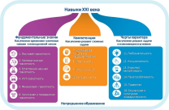
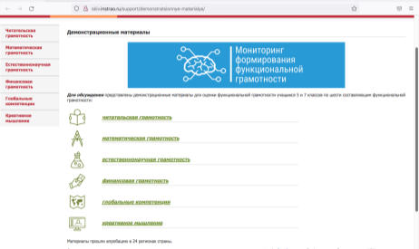
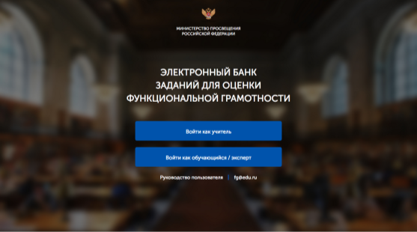
Формирование функциональной грамотности обучающихся
Электронные ресурсы
Работа с педагогами:
Мотивирование;
Обучение;
Методическое сопровождение;
Трансляция успешных практик.
http://skiv.instrao.ru/support/demonstratsionnye-materialya/
100% образовательных организаций
! Мониторинг департамента образования по использованию банка заданий по ФГ в образовательных организациях
28.11- 05.12
https://fg.resh.edu.ru/

Slide 7
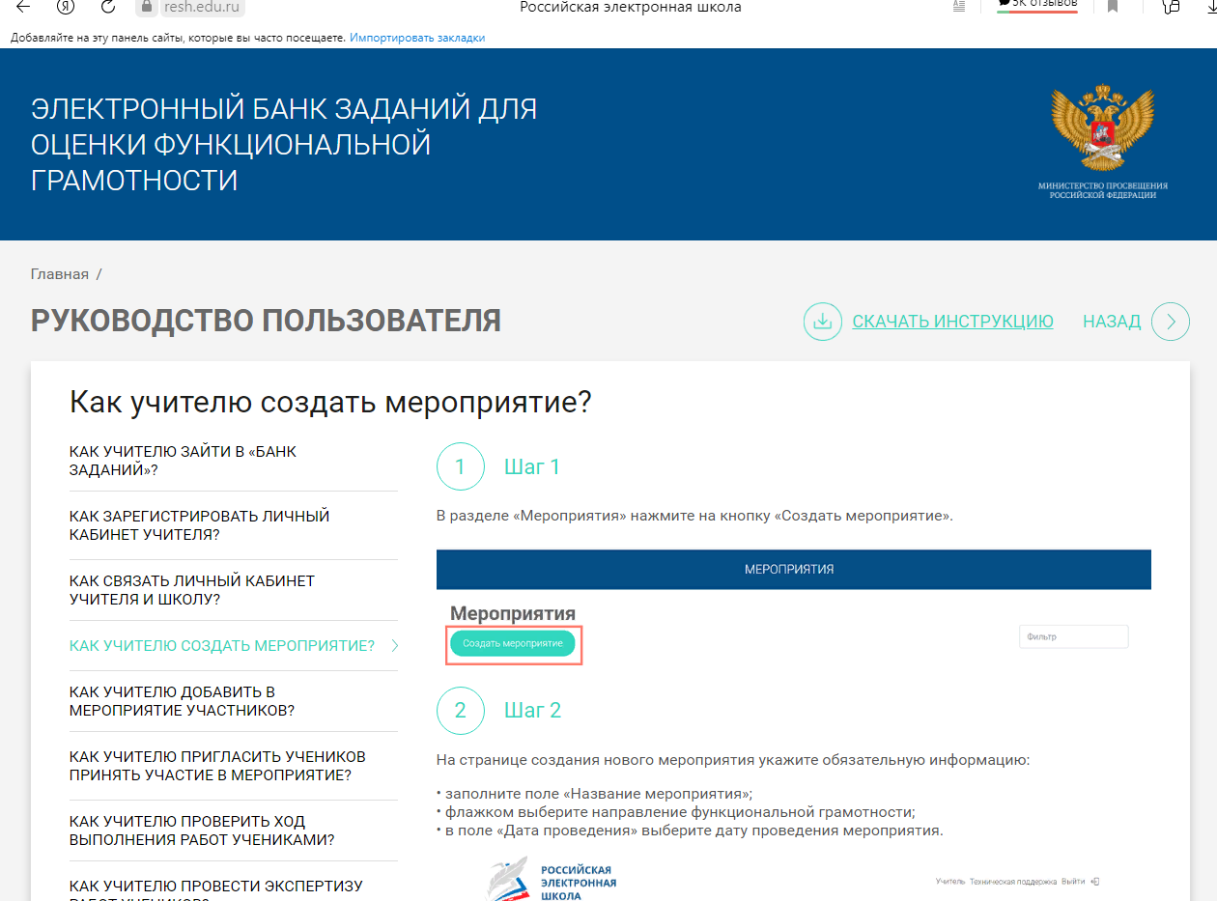
Формирование функциональной грамотности обучающихся
Поставленные задачи:
Внесение изменений в:
региональный план по ФФГ;.
муниципальный план ФФГ;
образовательной организации
Публикация на сайте
Работе образовательных организаций с банком заданий;
Обеспечение методической поддержки (РМО, предметные ассоциации, профессиональные сообщества;
Учет и контроль.
Анализ через личные кабинеты

